Slide 1
Анализ и прогнозирование временных рядов при помощи нейронных сетей

Slide 2
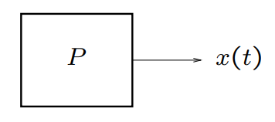
Основные понятия
Временной ряд – последовательность векторов (скаляров), зависящая от времени
Это результат изучаемого процесса Р:

Slide 3
Основные понятия
Примеры временных рядов:
Изменение курса валюты
Солнечная активность
Затраты электроэнергии
Рождаемость
Температура воздуха в здании
Эти явления могут носить дискретный или непрерывный характер

Slide 4
Основные понятия
Дискретные процессы:
солнечная активность за день
Иногда для получения значимых значений данные необходимо агрегировать.
Пример: Количество рождений в минуту может оказаться менее полезным, чем количество рождений в месяц

Slide 5
Основные понятия
Помимо непрерывных и дискретных , процессы бывают детерминированными и стохастическими, линейными и нелинейными и т.д.
Временные ряды изучают:
Теория информации касается описания стохастических временных рядов.
Теория динамических систем занимается описанием и манипулированием в основном нелинейных детерминированных временных рядов.
Цифровая обработка сигналов занимается описанием и манипулированием в основном линейными временными рядами, как детерминированными, так и стохастическими.

Slide 6
Возможные виды обработки данных
прогнозирование будущих значений х[t]
классификация рядов (один из нескольких классов) "цена будет расти" "цена пойдет вниз" "никаких изменений "
описание ряда с использованием нескольких значений параметров той или иной модели
преобразование одного временного ряда в другой цены на нефть - процентные ставки

Slide 7
Нейросетевые предсказатели
Стандартный метод нейронных сетей для выполнения предсказания временных рядов заключается в том, чтобы индуцировать функцию ƒ, используя любую аппроксимирующую нейросетевую архитектуру прямого распространения с использованием набора кортежей длиной n в качестве входов и одного вывода в качестве целевого значения сети.

Slide 8
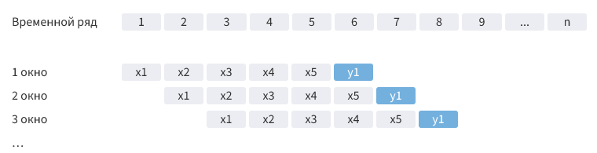
Нейросетевые предсказатели
Метод скользящего окна — алгоритм трансформации, позволяющий сформировать из членов временного ряда набор данных, который может служить обучающим множеством для построения модели прогнозирования.
Под окном в данном случае понимается временной интервал, содержащий набор значений, которые используются для формирования обучающего примера. В процессе работы алгоритма окно смещается по временной последовательности на единицу наблюдения, и каждое положение окна образует один пример.
Например, если еженедельно поступают данные о продажах в течение 50 недель и установлено окно в 5 недель, то в первом примере используются данные с 1 по 5 неделю, а целевым значением будут данные за 6-ю неделю. Во втором случае используются данные со 2 по 6 неделю, а в качестве целевого значения берутся данные за 7-ю и т.д.
Если требуется построить прогноз не на одну единицу наблюдения, а на несколько, то в качестве целевых выбирается соответствующее число значений, которое называется горизонтом прогноза. Количество наблюдений ряда, которые берутся в качестве входных значений называется глубиной прогноза.

Slide 9
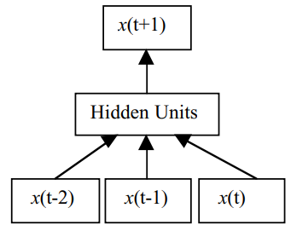
Нейросетевые предсказатели
Стандартная нейросетевая архитектура с использованием метода скользящего окна

Slide 10
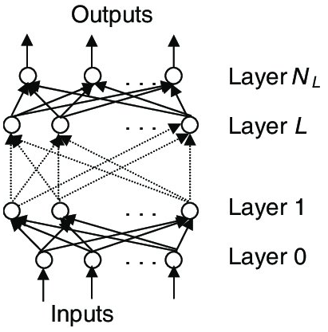
Нейросетевые предсказатели. Примеры архитектур
стандартная MLP (Multilayer perceptron), Многослойный перцептрон Румельхарта
Обязательное требование: наличие более чем одного обучаемого слоя (как правило — два или три)

Slide 11
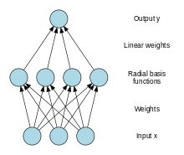

Нейросетевые предсказатели. Примеры архитектур
архитектура RBF (сеть радиально-базисных функций)
В качестве функций активации использует радиально-базисные функции вида:
где x — вектор входных сигналов нейрона, σ — ширина окна функции,
φ(y) - убывающая функция (чаще всего, равная нулю вне некоторого отрезка).
Радиально-базисная сеть характеризуется тремя особенностями:
Единственный скрытый слой;
Только нейроны скрытого слоя имеют нелинейную активационную функцию;
Синаптические веса связей входного и скрытого слоёв равны единице.

Slide 12
Нейросетевые предсказатели. Примеры архитектур
Каскадная корреляционная модель. Самоорганизующиеся нейронные сети: сеть начинается только с входных и выходных нейронов. Во время тренировочного процесса нейроны выбираются из пула кандидатов и добавляются в скрытый слой.
Преимущества (перед многослойными персептронными сетями):
Поскольку они самоорганизуются и увеличивают скрытый слой во время тренировки, не нужно беспокоиться о том, сколько слоев и нейронов использовать в сети.
Большая скорость обучения чем персептронных сетей, особенно на больших наборах данных
Как правило, каскадные корреляционные сети довольно малы, часто имея менее десятка нейронов в скрытом слое.
Обучение является довольно надежным, и хорошие результаты обычно можно получить при незначительной корректировке параметров или без нее.
Каскадная корреляция с меньшей вероятностью попадает в локальные минимумы, чем многослойные сети персептронов.

Slide 13
Нейросетевые предсказатели. Примеры архитектур
Каскадная корреляционная модель. Самоорганизующиеся нейронные сети: сеть начинается только с входных и выходных нейронов. Во время тренировочного процесса нейроны выбираются из пула кандидатов и добавляются в скрытый слой.
Недостатки:
Переобучение.
Менее точны на небольших наборах данных.

Slide 14
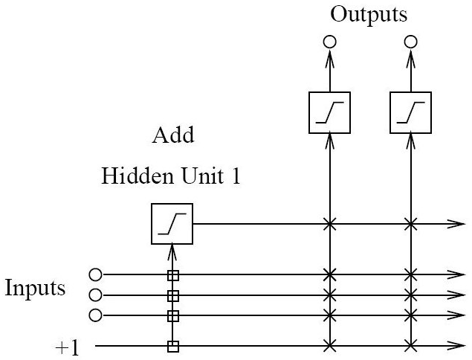
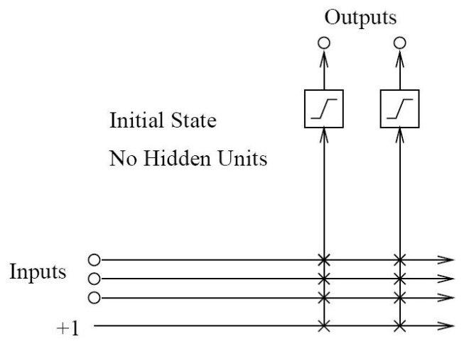
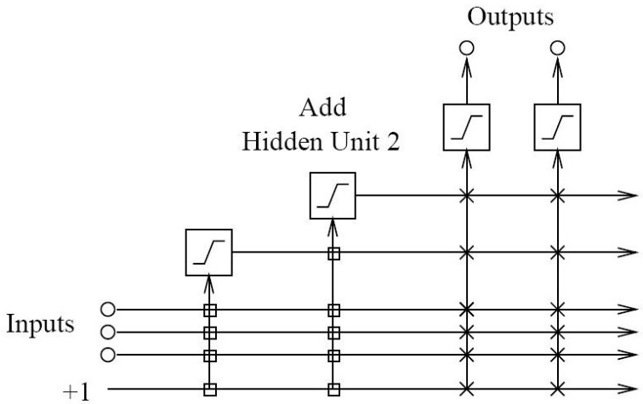
Нейросетевые предсказатели. Примеры архитектур
Каскадная корреляционная сеть - скрытые нейроны добавляются в сеть по одному и не меняются после их добавления.
Она называется каскадом, потому что выход из всех нейронов, уже находящихся в сети, поступает на вход новых нейронов.
Когда новые нейроны добавляются в скрытый слой, обучающий алгоритм пытается максимизировать величину корреляции между выходом нового нейрона и ошибкой сети, которую необходимо минимизировать. Каскадная корреляционная нейронная сеть имеет три слоя: входной, скрытый и выходной.

Slide 15
Оценка размера окна - эвристики
Если окно для предсказания слишком мало, то данных слишком мало для предсказания (то аттрактор системы проецируется на пространство недостаточной размерности, в которой близость не является надежным указанием на фактическую близость к искомому аттрактору)
Окно слишком большого размера может также вызвать проблемы: поскольку вся необходимая информация находится в подмножестве окна, оставшиеся поля будут представлять шум или загрязнение.
Эвристики:
Метод ближайших соседей: начинаем с размера окна N=1. Добавляем по одному значению в окно пока полученные результаты достаточно близки друг к другу.
Сингулярный анализ: сначала выбирается относительно большое окно, для которого вычисляются ковариационные матрицы подвыборок. Малозначительные отбрасываются.
и др.

Slide 16
Свёрточные сети для прогнозирования временных рядов
CNN для одномерного прогнозирования временных рядов.
CNN для прогнозирования многомерных временных рядов.
CNN для многоэтапного прогнозирования временных рядов.

Slide 17
Свёрточные сети для прогнозирования временных рядов
Одномерные CNN (ядро свертки и входные данные – одномерные последовательности)
Многомерные модели CNN (данные многомерного временного ряда -данные, в которых имеется более одного наблюдения для каждого временного шага):
Несколько входов серии (например, по два входа в каждый момент времени, один выход).
Несколько параллельных серий (существует несколько параллельных временных рядов, и для каждого должно быть предсказано значение).

Slide 18
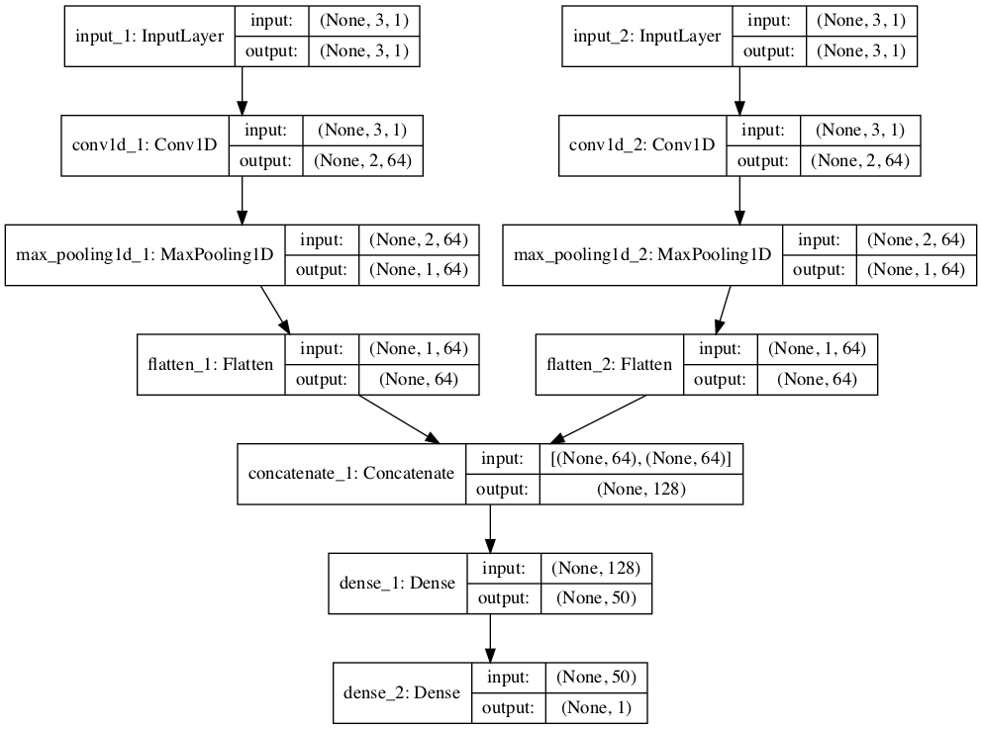
Свёрточные сети для прогнозирования временных рядов
Многомерные модели CNN (данные многомерного временного ряда -данные, в которых имеется более одного наблюдения для каждого временного шага):
Несколько входов серии.

Slide 19
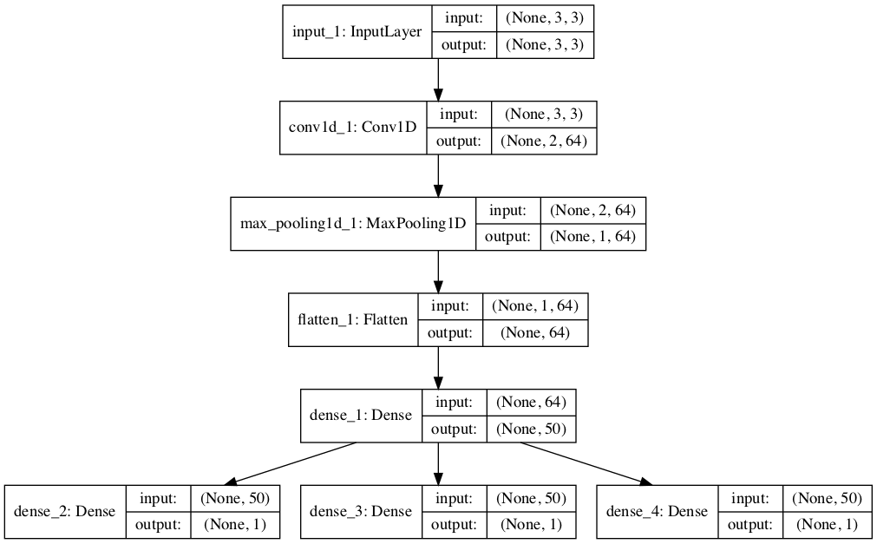
Свёрточные сети для прогнозирования временных рядов
Многомерные модели CNN (данные многомерного временного ряда -данные, в которых имеется более одного наблюдения для каждого временного шага):
Несколько параллельных серий.

Slide 20
Рекурентные нейронные сети прогнозирования временных рядов
РНС шаг за шагом обрабатывает временную последовательность данных, перебирая её элементы и сохраняя внутреннее состояние, полученное при обработке предыдущих элементов.
Эксперименты с архитектурой нейронных сетей показали, что модель глубокой нейронной сети, построенная на основе комбинирования архитектуры сверточных сетей со скрытыми слоями LSTM, ответственными за моделирование временных последовательностей, значительно лучше моделирует исследуемые данные, чем модели регрессионного анализа, и, соответственно, дает лучшие результаты прогнозирования.

Slide 21
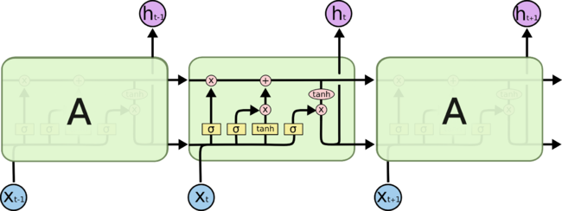
Рекурентные нейронные сети прогнозирования временных рядов
LSTM используются для:
однофакторного прогнозирования временных рядов
многомерного прогнозирования временных рядов
многошагового прогнозирования временных рядов (нужно предсказать несколько временных шагов в будущее)

